Slide 1

MINISTERUL FINANȚELOR
AL REPUBLICII MOLDOVA
RAPORTUL PRIVIND EXECUTAREA BUGETULUI PENTRU CETĂȚENI PE ANUL 2024

Slide 2


MINISTERUL FINANȚELOR
AL REPUBLICII MOLDOVA
PRINCIPALII INDICATORI
AI BUGETULUI PUBLIC NAȚIONAL PE ANUL 2024
34,1%
38,0%
Veniturile BPN în PIB
Cheltuielile BPN în PIB
Venituri
110 338,5 mil.lei
Cheltuieli
122 962,6 mil.lei
Deficitul BPN
în PIB
3,9%
Deficit
-12 624,1 mil.lei
2

Slide 3
BUGETUL PUBLIC NAȚIONAL
MINISTERUL FINANȚELOR
AL REPUBLICII MOLDOVA
2024 precizat mil. lei
2024 executat mil. lei
devieri executat față de precizat
Venituri
Cheltuieli
Deficit
3

Slide 4
EVOLUȚIA INDICATORILOR MACROECONOMICI
MINISTERUL FINANȚELOR
AL REPUBLICII MOLDOVA
Produsul intern brut în anul 2024 s-a majorat cu 0,1% în termeni reali față de anul precedent și a constituit 323,8 mld.lei.
Salariul mediu lunar brut al unui salariat, în anul 2024 a înregistrat o creștere cu 14,1% și a constituit 14 097 lei.
În anul 2024 inflația medie anuală a constituit 6,9%.
Exporturile au înregistrat o scădere de 12,2% și au constituit 3 555,1 mil.dolari SUA.
Importurile au înregistrat o creștere de 4,5% și au constituit 9 065,2 mil.dolari SUA.
Producția industrială în anul 2024 a constituit 85,2 mld.lei.
Producția agricolă în anul 2024 a constituit 41,4 mld.lei.
4

Slide 5
MINISTERUL FINANȚELOR
AL REPUBLICII MOLDOVA
VENITURILE BUGETULUI PUBLIC NAȚIONAL
în anul 2024 au constituit 110 338,5 mil.lei, cu 8 039,3 mil.lei sau cu 7,9% mai mult față de 2023
Impozite și taxe
Dintre care
MIL. LEI
TVA
Impozite pe venit
Accize
Taxe asupra comertului
exterior
Contribuții și prime de asigurări obligatorii
Dintre care
Contribuții de asigurări sociale de stat
Prime de asigurare obligatorie de asistență medicală
Alte venituri
Dintre care
Venituri din vânzarea mărfurilor și serviciilor
Venituri din proprietate
Granturi
Dintre care
Granturi pentru susținerea bugetului
Granturi pentru proiecte finanțate din surse externe
V E N I T U R I
34,1 % DIN PIB
5

Slide 6




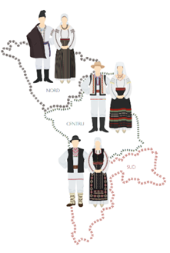

CHELTUIELILE BUGETULUI PUBLIC NAȚIONAL
MINISTERUL FINANȚELOR
AL REPUBLICII MOLDOVA
în anul 2024 au constituit 122 962,6 mil. lei, cu 5 091,5 mil.lei sau cu 4,3% mai mult față de 2023
2023
2024
Sectoarele în care s-au majorat cheltuielile comparativ cu 2023
Denumirea | mil.lei | % în PIB | mil.lei | % în PIB
Cheltuieli, TOTAL | 117 871,1 | 39,2 | 122 962,6 | 38,0
Protecție socială | 44 990,3 | 15,0 | 47007,8 | 14,5
Învățământ | 18 784,4 | 6,3 | 19630,8 | 6,1
Ocrotirea sănătății Dintre care transferuri între instituțiile bugetului de stat | 15 944,1 | 5,3 | 18077,2 1,3 | 5,6
Servicii în domeniul economiei | 11 264,8 | 3,7 | 11300,9 | 3,5
Servicii de stat cu destinație generală | 11 501,5 | 3,8 | 11113,7 | 3,4
Ordine publică și securitate națională | 6 711,1 | 2,2 | 7135,1 | 2,2
Cultură, sport, tineret, culte și odihnă | 2 978,1 | 1,0 | 3242,9 | 1,0
Gospodăria comunală și gospodăria serviciilor comunale | 3 757,0 | 1,3 | 3168,6 | 1,0
Apărare națională | 1 530,4 | 0,5 | 1778,2 | 0,5
Protecția mediului | 413,5 | 0,1 | 508,7 | 0,2
+2 133,1 MIL. LEI
13,4%
+2 017,5 MIL. LEI
4,5%
+846,4 MIL. LEI
4,5%
Ocrotirea sănătății
Protecție socială
Învățământ
+424,0 MIL. LEI
6,3%
+264,8 MIL. LEI
8,9%
+247,8 MIL. LEI
16,2%
Ordine publică și securitate națională
Cultură, sport, tineret, culte și odihnă
Apărare națională
6

Slide 7
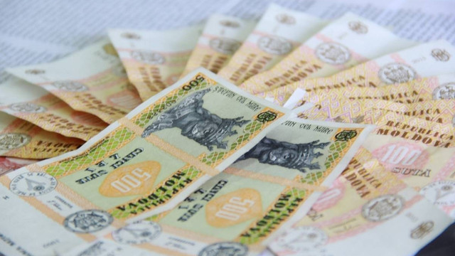

CHELTUIELILE DE PERSONAL
MINISTERUL FINANȚELOR
AL REPUBLICII MOLDOVA
22,5%
8,6%
în anul 2024 au constituit 27 723,4 mil.lei, cu 3 319,9 mil.lei sau cu 13,6% mai mult față de 2023
din PIB
din totalul cheltuielilor BPN
La sfîrșitul anului 2024 numărul de unități de personal încadrat în BPN a constituit
174 843 unități inclusiv:
bugetul de stat
58 860 unități
bugetele locale
114 780 unități
bugetul asigurărilor sociale de stat
944 unități
fondurile asigurării obligatorii de asistența medicală
(aparatul administrativ)
259 unități
7

Slide 8
INVESTIȚIILE CAPITALE
MINISTERUL FINANȚELOR
AL REPUBLICII MOLDOVA
1,0%
în anul 2024 au constituit 3 164,1 mil.lei, cu 913,6 mil.lei sau cu 22,4% mai puțin față de 2023
2,6%
din PIB
din totalul cheltuielilor BPN
În bugetul de stat au fost executate 1 601,6 mil.lei
8

Slide 9
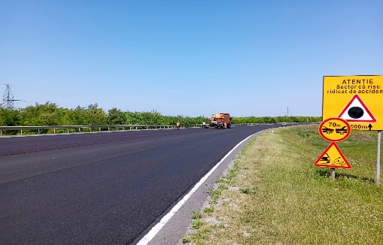


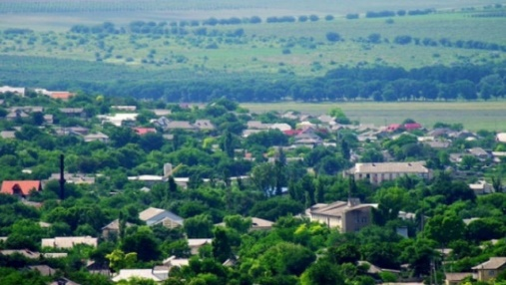


MINISTERUL FINANȚELOR
AL REPUBLICII MOLDOVA
Fonduri de dezvoltare în cadrul bugetului de stat
Fondul rutier
2 860,4 mil.lei
Fondul național de dezvoltare a agriculturii și mediului rural
1 705,0 mil.lei
Fondul Național pentru Mediu
101,7 mil.lei
Fondul național pentru dezvoltare regională și locală
574,5 mil.lei
Fondul viei și vinului
44,0 mil.lei
Fondul pentru eficiență energetică
7,1 mil.lei
9

Slide 10

TRANSFERURI DIN BUGETUL DE STAT CĂTRE BUGETELE LOCALE
MINISTERUL FINANȚELOR
AL REPUBLICII MOLDOVA
Din bugetul de stat au fost executate transferuri către bugetele locale în sumă de 19 531,6 mil. lei, cu 1 272,0 mil.lei sau cu 6,5% mai puțin comparativ cu anul 2023
Învățământul general | Infrastructura drumurilor publice locale | Școli sportive
14 725,9 mil. lei | 844,5 mil. lei | 379,3 mil. lei
Indemnizații și compensații pentru absolvenții instituțiilor de învățământ superior și postsecundar pedagogic | Indemnizații pentru copii adoptați și cei aflați sub tutela (curatela) | Compensarea pentru serviciile de transport
31,3 mil. lei | 15,2 mil. lei | 36,8 mil. lei
Compensarea diferenței de tarife la energia electrică și gaze naturale | Servicii sociale | Prestații sociale pentru copii plasați în servicii sociale
131,8 mil. lei | 10,5 mil. lei | 3,2 mil. lei
 |  | Compensarea scutirilor de la plata impozitului funciar (venituri ratate) ale deținătorilor de terenuri agricole situate după traseul Râbnița-Tiraspol
 |  | 0,6 mil.lei
Cu destinație specială
16 740,7 mil. lei
Cu destinație generală
2 790,9 mil. lei
dintre care:
pentru echilibrarea bugetelor locale
1 826,9 mil. lei
Alte transferuri
561,6 mil.lei
(dintre care)
alte transferuri cu destinație generală
964,0 mil.lei
Din fondurile de urgență ale Guvernului
30,3 mil. lei
Din fondurile de dezvoltare
429,7 mil.lei
10

Slide 11

PROTECȚIA SOCIALĂ
MINISTERUL FINANȚELOR
AL REPUBLICII MOLDOVA
14,5 %
38,2 %
Cheltuielile totale în anul 2024 au constituit 47 007,8 mil.lei, cu 2 017,5 mil. lei sau cu 4,5 % mai mult față de 2023
din PIB
din total cheltuielilor BPN
Veniturile bugetului asigurărilor sociale de stat
Cheltuielile totale ale bugetului asigurărilor sociale de stat
42 722,6 MIL. LEI dintre care:
42 846,1 MIL. LEI
Protecția persoanelor în etate
Protecția socială a persoanelor cu dizabilități
Protecția familiei și copilului
Protecția socială în cazuri excepționale
Protecția în caz de incapacitate temporară de muncă
Protecția socială a unor categorii de cetățeni (diferite plăți; alocații lunare, indemnizații sportivelor/antrenori, compensații participanților la Cernobîl)
Protecția în legătură cu pierderea întreținătorului
Administrarea sistemului public de asigurări sociale
Susținerea suplimentară a unor categorii de populație (suport lunar ≈180 lei)
Protecția șomerilor
24 879,2
17 272,1
694,8
Contribuții de asigurări sociale de stat obligatorii
Transferuri de la bugetul de stat la bugetul asigurărilor sociale de stat
Alte venituri
ÎN DOMENIUL PROTECȚIEI SOCIALE ACTIVEAZĂ
156 instituții:
54 instituții întreținute din mijloacele bugetului de stat
102 instituții întreținute din contul mijloacelor bugetelor locale
Fondul de reducere a vulnerabilității energetice
2 335,2 mil. lei
Realizarea Programului ”Prima casă”
91,2 mil. lei
11

Slide 12

PROTECȚIA SOCIALĂ
MINISTERUL FINANȚELOR
AL REPUBLICII MOLDOVA
NUMĂRUL PERSOANELOR BENEFICIARI DE PENSII ȘI ALOCAȚII SOCIALE
au constituit 746 558 PERSOANE, dintre care:
529 676
PERSOANE (pentru limita de vârstă)
mărimea medie a pensiei lunare
3 983,85 lei
(față de 3 683,62 lei
în 2023)
95 819
PERSOANE
(pentru dizabilitate)
mărimea medie a pensiei lunare
2 648,91 lei
(față de 2 451,44 lei
în 2023)
12 131
PERSOANE
(pensii de urmaș)
mărimea medie a pensiei lunare
3 363,76 lei
(față de 3 018,84 lei în 2023)
88 676
PERSOANE
(alocații sociale)
mărimea medie a alocației lunare
1 601,22 lei
(față de 1 509,15 lei
în 2023)
20 256
PERSOANE
(în structurile de forță)
mărimea medie a pensiei lunare
7 848,32 lei
(față de 7 411,61 lei
în 2023)
M Ă R I M E A M E D I E A Î N D E M N I Z A Ț I E I P E N T R U C O P I I
Îndemnizație unică la nașterea copilului (persoane asigurate și neasigurate)
20 000,0 lei
(față de 10 932,0 lei în 2023 sau cu 9 068 lei mai mult)
Îndemnizație lunară de suport pentru creșterea copiilor gemeni până la vârsta de 3 ani (sau mai mulți copii născuți dintr-o singură sarcină)
500,0 lei
(identic ca în 2023)
Îndemnizație lunară pentru îngrijirea copilului până la vârsta de 2 ani
(persoane asigurate și neasigurate)
1000,0 lei
(identic ca în 2023)
Îndemnizație lunară pentru îngrijirea copilului până la vârsta de 3 ani (persoane asigurate)
4 310,35 lei
(față de 3 898,44 lei în 2023 sau cu 411,91 lei mai mult)
12

Slide 13

OCROTIREA SĂNĂTĂȚII
MINISTERUL FINANȚELOR
AL REPUBLICII MOLDOVA
5,6 %
14,7 %
Cheltuielile totale în anul 2024 au constituit
18 077,2 mil.lei, cu 2 133,1 mil.lei sau cu 13,4% mai mult față de 2023
din PIB
din totalul cheltuielilor BPN
Fondurile asigurări obligatorii de asistență medicală în anul 2024
PROGRAME DE CHELTUIELI ALE FONDURILOR ASIGURĂRII OBLIGATORII DE ASISTENȚĂ MEDICALĂ
15 849,9 mil. lei, dintre care:
Venituri total 15 928,8 mil. lei, inclusiv:
”Asistență medicală spitalicească” 8 212,8 mil. lei
”Asistență medicală primară” 3 033,5 mil. lei
”Asistență medicală specializată de ambulatoriu” 1 367,4 mil. lei
”Asistență medicală urgentă prespitalicească” 1 336,3 mil.lei
”Servicii destinate compensării medicamentelor și dispozitivelor medicale” 1 144,6 mil. lei
Primele de asigurare obligatorie de asistență medicală
8 685,0mil. lei
Transferuri de la bugetul de stat
6 999,4 mil. lei
Alte încasări
244,4 mil. lei
Cheltuieli total 15 849,9 mil. lei
Fiecare cetățean care lucrează achită din salariul său 9% pentru sănătate.
În anul 2024, prima de asigurare obligatorie de asistență medicală (polița de asigurare medicală) în sumă fixă a constituit 12 636,0 lei
13

Slide 14


MINISTERUL FINANȚELOR
AL REPUBLICII MOLDOVA
OCROTIREA SĂNĂTĂȚII
PENTRU CE S-AU CHELTUIT CEI MAI MULȚI BANI DIN BUGETUL DE STAT
Programe naționale și speciale în domeniul ocrotirii sănătății | 537,7 mil. lei
Servicii de sănătate publică și supraveghere de stat a sănătății publice | 292,7 mil. lei
Dezvoltarea și modernizarea instituțiilor în domeniul ocrotirii sănătății | 669,8 mil. lei
Proiecte de cercetare, dezvoltare și inovare | 46,0 mil. lei
Proiectul ”Răspuns de urgență la COVID-19 și suport pentru întreprinderile micro, mici și mijlocii”
73,8 mil. lei
*pentru achiziționarea dispozitivelor medicale (aparate de oxigen, seringi etc.);
*pentru achiziționarea medicamentelor împotriva COVID-19 etc.
Proiectul ”Răspuns de urgență la COVID-19”
395,9 mil. lei
*pentru lucrări de construcție, reparația/ajustarea secțiilor de terapie intensivă;
*pentru reactivi pentru diagnosticul infecției COVID-19;
*pentru echipamente medicale pentru spitalele implicate în lupta cu COVID-19, etc.
În domeniul sănătății activează
56 de instituții
de ocrotire a sănătății finanțate din mijloacele bugetului de stat
14

Slide 15


ÎNVĂȚĂMÎNT
MINISTERUL FINANȚELOR
AL REPUBLICII MOLDOVA
6,1%
16,0%
Cheltuielile totale au constituit 19 630,8 mil.lei, cu 846,4 mil.lei sau cu 4,5% mai mult față de 2023
din PIB
din totalul cheltuielilor BPN
Î N D O M E N I U L E D U C A Ț I E I A C T I V E A Z Ă
2 877
instituții de
învățământ
116
întreținute din mijloacele
bugetului de stat
2 761
întreținute din contul transferurilor cu destinație specială alocate din bugetul de stat bugetelor locale
În total în grădinițele și instituțiile publice de învățământ din republică sunt circa 506 mii de copii, elevi și studenți bugetari
16

Slide 16
ÎNVĂȚĂMÎNT
MINISTERUL FINANȚELOR
AL REPUBLICII MOLDOVA
 | Grădinițe | Școli, gimnazii și licee | Școli internat | Școli profesionale | Colegii și Centre de excelențe | Universități
Numărul de copii, elevi, studenți | 132 562 | 324 740 | 660 | 12 229 | 13 237 | 22 747
Numărul de instituții | 1 388 | 1 139 | 14 | 38 | 41 | 13
Cheltuielile, mil.lei | 5 791,5 | 9 534,4 | 79,1 | 633,7 | 792,9 | 1 468,8
Cheltuielile medii pe an la un copil, elev, student, mii lei | 43,7 | 29,4 | 119,8 | 51,8 | 59,9 | 64,6
Notă: În informația din tabel nu sunt incluse datele ce țin de instituțiile de învățământ extrașcolar, instituțiile specializate de învățământ de formare continuă, agențiile și centrele din domeniul „Învățământului”
17

Slide 17

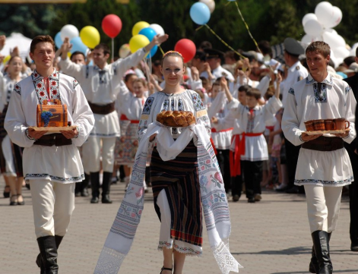

MINISTERUL FINANȚELOR
AL REPUBLICII MOLDOVA
CULTURĂ, SPORT, TINERET, CULTE ȘI ODIHNĂ
1,0%
2,6%
Cheltuielile totale în 2024 au constituit 3 242,9 mil.lei,
cu 264,8 mil. lei sau cu 8,9% mai mult față de 2023
din PIB
din totalul cheltuielilor BPN
În cadrul sectorului activează 3 061 instituții finanțate din mijloacele bugetului de stat și din contul mijloacelor bugetelor locale, dintre care:
Biblioteci
Muzee
Teatre
Case de cultură
Centre de tineret
Școli sportive
18

Slide 18
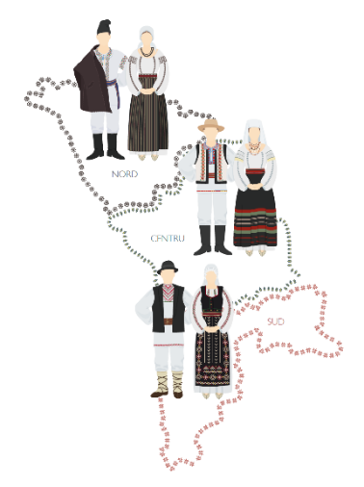
PENTRU CE AU FOST CHELTUIȚI BANII ALOCAȚI ÎN SECTORUL CULTURĂ, SPORT, TINERET, CULTE ȘI ODIHNĂ
MINISTERUL FINANȚELOR
AL REPUBLICII MOLDOVA
Transferuri cu destinație specială de la bugetul de stat către autoritățile publice locale pentru finanțarea școlilor sportive
379,3 mil. lei
Susținerea activității teatrelor, circului și organizațiilor concertistice din subordinea Ministerului Culturii
303,3 mil. lei
Servicii de televiziune, de radiodifuziune și de presă
216,5 mil. lei
Finanțarea activității instituțiilor sportive din subordinea
Ministerului Educației și Cercetării
118,3 mil. lei
Desfășurarea Calendarului acțiunilor sportive
61,2 mil. lei
Acordarea premiilor sportivilor de performanță
67,7 mil. lei
Acordarea indemnizației de merit pentru oameni de creație
34,8 mil. lei
Acordarea burselor sportivilor de performanță
33,4 mil. lei
Implementarea Fondului național al culturii
21,2 mil. lei
Susținerea activităților de tineret și proiectelor/programelor de granturi pentru tineret
20,5 mil. lei
Susținerea cinematografiei
11,8 mil. lei
Programul național
„Voucher Cultural”
3,9 mil. lei
19

Slide 19

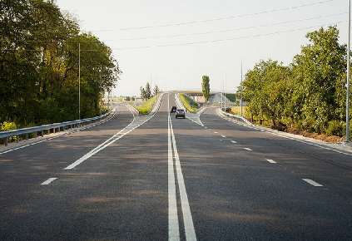
TRANSPORT
MINISTERUL FINANȚELOR
AL REPUBLICII MOLDOVA
1,3%
3,4%
Cheltuielile totale în 2024 au constituit 4 191,0 mil.lei, cu -2 611,2 mil. lei sau cu 38,4% mai puțin față de 2023
din PIB
din totalul cheltuielilor BPN
Întreprinderea de Stat Administrația de Stat a Drumurilor administrează
10 708 KM
AdministratorMIDR/Î.S ASD 5 993,2 KM
drumuri naționale (index M, R, G)
Administrator APL II
3 644,8 KM
drumuri locale de importanță raională (index L)
3 577,3 mil. lei
Fondul rutier
2 647,3 mil. lei
Transferuri generale către APL de nivelul I
Reparația și întreținerea drumurilor naționale
2 015,9 MIL. LEI
Întreținerea drumurilor raionale (municipale)
631,4 MIL. LEI
Întreținerea drumurilor comunale și străzi
930,0 MIL. LEI
În anul 2024 au derulat 2 proiecte finanțate din surse externe (BERD, BEI, CE, BM):
Proiectul de susținere a Programului în sectorul drumurilor - 963,6 mil. lei.
Proiectul ,, Moldova drumuri III” – 235,7 mil. lei.
R34 Hâncești-Leova-Cantemir-Cahul-Giurgiulești; Sector km 83+000 - km 125+000;
R33 Hîncesti - Lăpușna - M1, km 0+000 - km 37+200;
R8.1: R8 - Arionești - R14, km 0+000 - km 9+470;-
R14 R6 – Codrul Nou – Soroca – Unguri – frontieră cu Ucraina, km 92+620 – km 123+620;
M3 Chișinău - Comrat - Giurgiulești, ocolire a or. Vulcănești, km 0+000 - km 8+580..
20

Slide 20
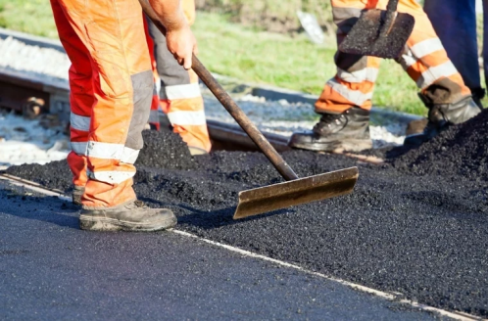
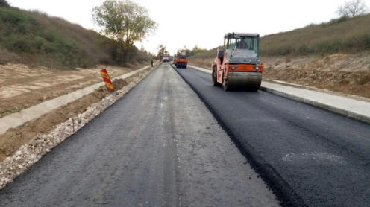
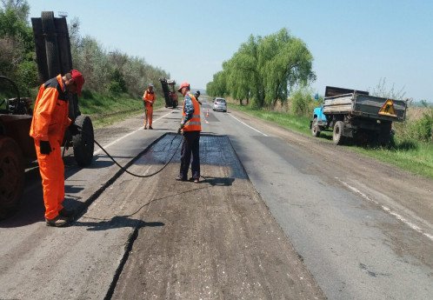
DRUMURI REPARATE DIN BANII ALOCAȚI ÎN ANUL 2023
MINISTERUL FINANȚELOR
AL REPUBLICII MOLDOVA
Întreținerea drumurilor naționale în sumă de 849,4 mil lei
Nr. | Denumire categoriilor de lucrărilor | U.M. | Total
 | Întreținerea curentă, inclusiv:
1 | Plombarea gropilor cu beton asfaltic | m2 | 305 719,25
2 | Plombarea gropilor prin metoda de injectare | m2 | 58 319,33
3 | Colmatarea fisurilor (crăpăturilor) | m. l. | 3 282,00
4 | Reparația drumurilor pietruite fără adaus de material | km | 773,89
5 | Profilarea drumurilor pietruite | km | 4963,24
6 | Tăierea și nivelarea acostamentelor | km/treceri | 3064,96
7 | Instalarea indicatoarelor rutiere | buc | 3911
8 | Instalarea stâlpilor de ghidare | buc | 13310
9 | Reparația parapetului metalic | m. l. | 1162,30
10 | Marcaj pietonal | buc m2 | 1 677 51776,26
11 | Marcaj rutier longitudinal | km | 1913,06
12 | Pavilioane auto (montarea) | buc
13 | Pavilioane auto (întreținerea curentă) | buc | 167
14 | Poduri (întreținerea curentă) | buc m. l. | 49 1340,22
15 | Cosirea ierbii pe acostament mecanizat | km/ treceri | 77046,50
16 | Cosirea manuală a vegetației | 100 m2 | 640506,24
17 | Răspândirea sării tehnice | tn | 25533,07
18 | Răspândirea materialului antiderapant mecanizat | tn | 10441,29
19 | Răspândirea materialului antiderapant manual | tn | 3503,67
 | Întreținerea periodică și reparații, inclusiv:
1 | Reparația îmbrăcăminților rutiere | km | 9,22
2 | Construcția trotuarului pietonal | km | 9,01
3 | Straturi bituminoase subțiri executate la rece de tip „slurry seal” | km | 32,40
21

Slide 21
DRUMURI REABILITATE DIN BANII ALOCAȚI ÎN ANUL 2023
MINISTERUL FINANȚELOR
AL REPUBLICII MOLDOVA
Reparaţia drumurilor şi a construcţiilor inginereşti în sumă de 666,0 mil. lei
Nr. d/o | Nr. drum | Denumirea drumurilor | Volumul alocațiilor (mii lei) | Tipul lucrărilor
1 | M1 | Frontiera cu România – Leuşeni – Chişinău – Dubăsari – frontiera cu Ucraina (Etapa II) (km 95,3-96,3) | 92 049 | Construcția podului și pasajului peste calea ferată
2 | M1 | Frontiera cu România – Leuşeni – Chişinău – Dubăsari – frontiera cu Ucraina (95,4-96,3) | 2 840 | Amenajarea rețelei exterioare de canalizare
3 | M3 | Chișinău – Cimișlia – Vulcănești – Giurgiulești – frontiera cu România (km 41,96) | 53 729 | Reparația podului
4 | M5 | Frontiera cu Ucraina – Criva – Bălţi – Chişinău – Tiraspol – frontiera cu Ucraina (km 133,00) | 1234.0 | Reparația nodului rutier în preajma or. Bălți
5 | M5 | Frontiera cu Ucraina – Criva – Bălţi – Chişinău – Tiraspol – frontiera cu Ucraina (km 264,00) | 11028,0 | Reparația podurilor
6 | M5 | Frontiera cu Ucraina – Criva – Bălţi – Chişinău – Tiraspol – frontiera cu Ucraina (km 182,0-182,4) | 17798 | Asigurarea stabilității terasamentelor
7 | R6 | Chişinău – Orhei – Bălţi (km 32,0) | 50 | Amenajarea sensului giratoriu (s. Peresecina)
8 | R6 | Chişinău – Orhei – Bălţi (km 132,08 - 136,45) | 10 214 | Reparația podului
9 | R12 | R8–Dondușeni–Drochia–Pelinia–M5 (km 59,96) | 23 142 | Reparația podului
10 | R16.1 | R16 – frontiera cu România (km 0,00-1,29) | 18 464 | Reparația drumului
11 | R21 | Orhei – Bravicea – Călăraşi (km 21,20-27,83) | 72 054 | Reparația drumului
12 | R21 | Orhei – Bravicea – Călărași (km 27,83-34,20) | 23 548 | Reparația drumului
13 | R26 | Bender – Căuşeni – Cimişlia (km 23,70 – 31,20) | 50 | Reparația drumului
14 | R26 | Bender – Căuşeni – Cimişlia (km 31,20-39,00) | 95 109 | Reparația drumului și podurilor (2 buc.)
15 | R26 | Bender – Căuşeni – Cimişlia (km 39,00 – 46,308) | 132 257 | Reparația drumului și podurilor (2 buc.)
16 | G39 | R14-Unchitești-Țipordei-R19 (km 0,00-9,63) | 50 | Reparația drumului
17 | G104.1 | R3 – Buțeni – Molești – G104 (km 5,14) | 3065 | Reconstrucția podului
18 | G108 | M5-Florești-Anenii Noi (etapa I) (km 9,00-16,08) | 59 560 | Reparația drumului
19 | G109 | Delacău – Bulboaca – R2 (km 7,99-9,13; km 13,4-19,43) | 16 855 | Reparația drumului
20 | G113 | Bender – Copanca - Plop Știubei - Căușeni (km 28,76-35,07) | 50 | Reparația drumului
21 | f/n | Construcția drumului de acces de la punctul de trecere a frontierei de stat Leova – Bumbăta, către drumul național G99, ocolind or. Leova (km 3,59) | 32 972 | Construcția drumului și platformelor PTF și parcaj
22

Slide 22
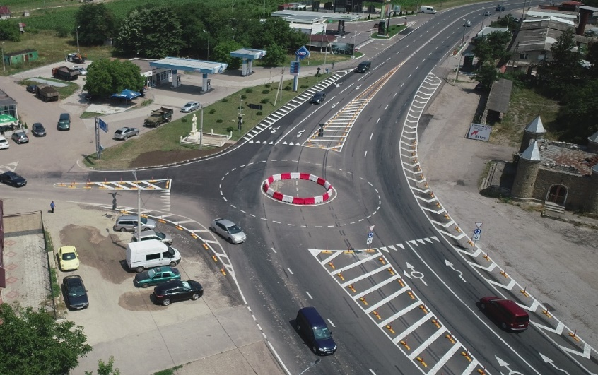
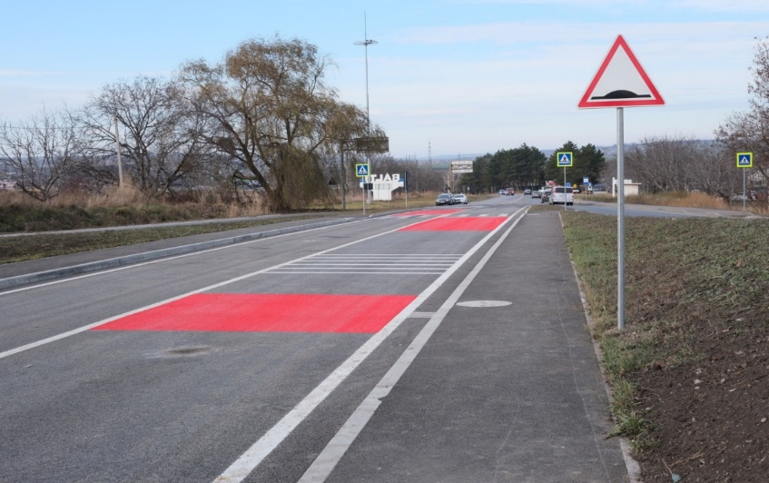
MINISTERUL FINANȚELOR
AL REPUBLICII MOLDOVA
DRUMURI REABILITATE DIN BANII ALOCAȚI ÎN ANUL 2024
Prin implementarea acțiunilor de infrastructură ce țin de domeniul siguranței rutiere a fost asigurată contribuția la diminuarea numărului de accidente rutiere

Slide 23
DRUMURI REABILITATE DIN BANII ALOCAȚI ÎN ANUL 2024
MINISTERUL FINANȚELOR
AL REPUBLICII MOLDOVA
Implementarea Programelor de reabilitare a drumurilor, finanțate de Instituțiile Financiare Internaționale (BERD, BEI, CE, BM)
Prin implementarea acțiunilor de infrastructură ce țin de domeniul siguranței rutiere a fost asigurată contribuția la diminuarea numărului de accidente rutiere
Au fost finalizate lucrările de reabilitare/construcție a 76,03 km de drumuri: Coridorului 10 (drumurile regionale G46, G47, G49) - 36,48 km; M3 Chișinău - Giurgiulești - 39,55 km.
Continuă lucrările de reabilitare a drumului: - R34 Hîncești - Leova - Cahul, sector 1 km 0+000 – km 42+200 și sector 2 km 42+200 - km 83+000 (progres– 65 %).
Au fost semnate contractele pentru lucrările de reabilitare/construcție a următoarelor drumuri: R33 Hîncesti - Lăpușna - M1, km 0+000 - km 37+200; R8.1: R8 - Arionești - R14, km 0+000 - km 9+470; R14 R6 – Codrul Nou – Soroca – Unguri – frontieră cu Ucraina, km 92+620 – km 123+620; M3 Chișinău - Comrat - Giurgiulești, ocolire a or. Vulcănești, km 0+000 - km 8+580.
A fost reziliat contractul pentru lucrările de reabilitare a drumului M3 ocolirea Slobozia Mare, km 0+000 - km 18+290.
23

Slide 24


AGRICULTURĂ
MINISTERUL FINANȚELOR
AL REPUBLICII MOLDOVA
0,9%
2,5%
Cheltuielile pentru agricultură în 2024 au constituit 3 065,6 mil. lei, cu 499,6 mil. lei sau cu 19,5% mai mult față de 2023
CUM AU FOST UTILIZAȚI BANII:
din PIB
din totalul cheltuielilor BPN
1 862,6 MIL. LEI
Subvenționarea producătorilor agricoli
437,4 MIL. LEI
Dezvoltarea durabilă a sectoarelor fitotehni și horticultură
364,0 MIL. LEI
Proiecte finanțate din surse externe, dintre care:
31,6 MIL. LEI
Proiectul ,, Agricultura competitivă”
200,6 MIL. LEI
Proiectul ”Modernizarea mașinilor și echipamentelor agricole”
37,3 MIL. LEI
Proiectul ”Livada Moldovei”
20,9 MIL. LEI
Proiectul ”Programul de reziliere rurală IFAD VII”
18,8 mil. lei
Proiectul ”Îmbunătățirea capacităților pentru transformarea zonei rurale IFAD VIII”
54,3 MIL. LEI
Proiectul ”Investiții pentru Guvernanță, Creștere ți Reziliență în Agricultură ”
24

Slide 25


DATORIA DE STAT
MINISTERUL FINANȚELOR
AL REPUBLICII MOLDOVA
37,5%
La sfîrșitul anului 2024 datoria de stat a constituit
121 394,0 MIL. LEI
Inclusiv :
din PIB
cu 17 390,9 MIL.LEI
sau cu 16,7% mai mult față de 2023
DATORIA DE STAT
EXTERNĂ
23,9 % din PIB
77 432,8 MIL. LEI (63,8% din total datoriei)
cu 13 095,8 MIL.LEI sau cu 20,4% mai mult față de 2023
DATORIA DE STAT INTERNĂ
13,6 % din PIB
VMS emise pe piața primară- 30 240,8 mil. lei (68,8%)
VMS convertite- 2 069,5 mil. lei (4,7%)
VMS emise pentru executarea obligațiilor de plată derivate din garanțiile de stat- 11 421,2 mil. lei (26,0%)
VMS emise prin plasament direct către persoanele fizice – 229,6 mil.lei (0,5%)
43 961,2 MIL. LEI (36,2% din total datoriei)
cu 4 295,1 MIL.LEI sau cu 10,8% mai mult față de 2023
inclusiv:
Soldul garanțiilor de stat externe a constituit zero lei.
Soldul garanțiilor de stat interne a constituit 2 462,2 mil.lei (Prima casă).
CHELTUIELILE PENTRU SERVICIUL DATORIEI * DE STAT ÎN ANUL 2024 AU CONSTITUIT
4 322,5 MIL. LEI
cu 979,1 mil. lei mai puțin față de 2023
ÎN ANUL 2024 AU FOST:
debursate împrumuturi de stat externe în sumă de 18 122,3 mil.lei.
rambursate împrumuturi de stat externe în sumă de 5 879,3 mil.lei.
Serviciul datoriei de stat interne a constituit 2 495,3 mil. lei, cu 1 372,2 mil.lei sau cu 35,5 % mai puțin față de 2023
Serviciul datoriei de stat externe a constituit 1 827,2 mil. lei, cu 393,1 mil. lei sau cu 27,4% mai mult mult față de 2023
*serviciul datoriei include achitarea dobânzii și comisioanelor aferente
25

Slide 26






ASISTENȚA EXTERNĂ
MINISTERUL FINANȚELOR
AL REPUBLICII MOLDOVA
BUGETUL DE STAT. SURSELE EXTERNE,
MIL. DOLARI SUA
PRINCIPALELE PROIECTE FINANȚATE DIN SURSE EXTERNE (MIL.LEI)
Granturi
 | 2022 executat | 2023 executat | 2024 executat
Proiecte investiționale | 27,2 | 37,9 | 39,6
Suport bugetar | 196,5 | 249,2 | 99,9
Proiecte investiționale | 317,4 | 401,1 | 409,8
Suport bugetar | 466,8 | 549,5 | 584,2
Împrumuturi
Principalii parteneri de dezvoltare
Asistență externă Guvernului RM în anul 2023
Uniunea Europeana
182,8 Mil.$ SUA
BERD
295,9 Mil.$ SUA
Banca Mondială
108,3 Mil.$ SUA
Agenția Franceză pentru Dezvoltare
48,6 Mil. $ SUA
Fondul Monetar Internațional
321,5 Mil. $ SUA
Banca Europeană de Investiții
59,5 Mil.$ SUA
26

